Slide 1


Slide 2
PEP-utbildning

Slide 3
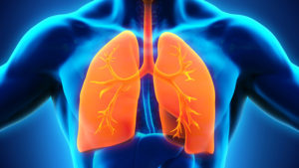
Varför andas vi??

Slide 4
FILM OM LUNGORNAS FUNKTION
Hur andningen fungerar - YouTube

Slide 5
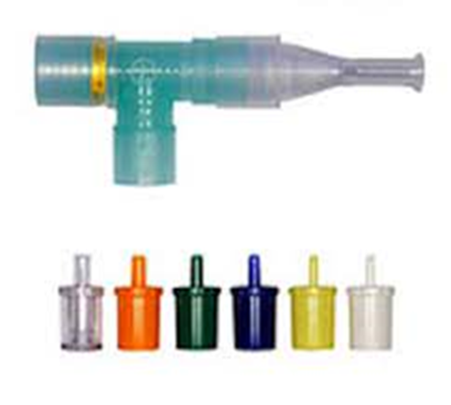
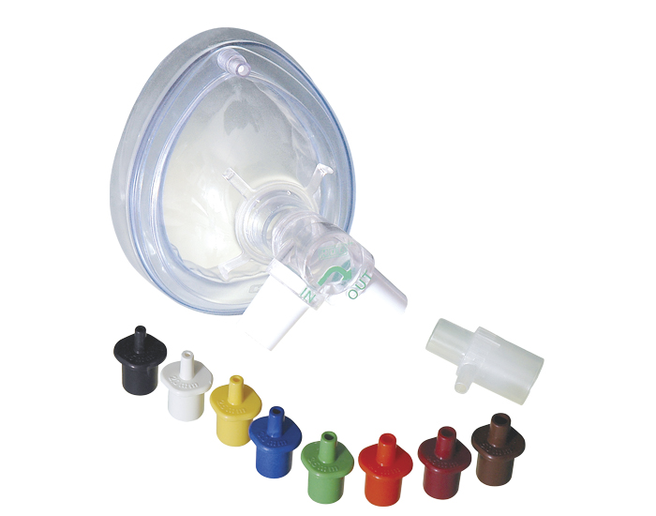
PEP = Positive Expiratory Pressure
= Motståndsandning
https://www.youtube.com/watch?v=qHH4vuoLdpg

Slide 6
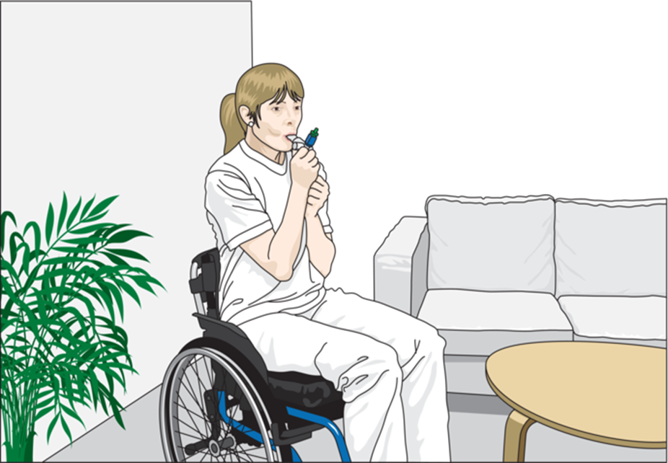
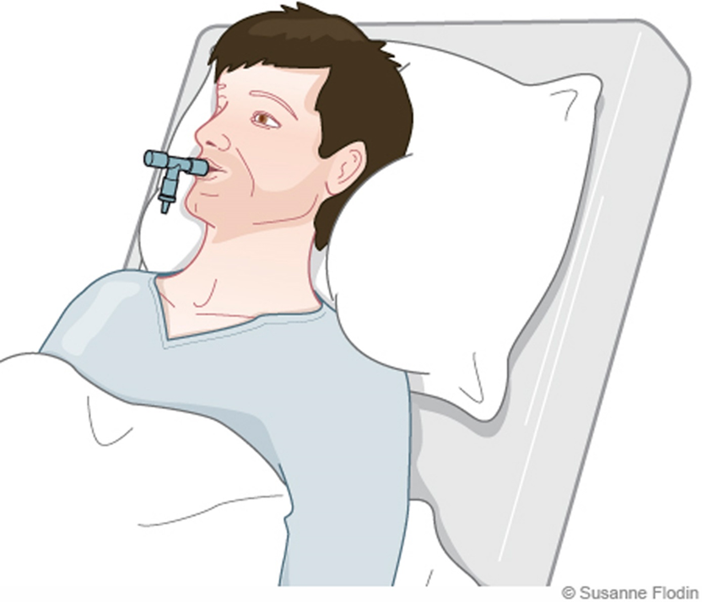
NÄR ANVÄNDER VI PEP?
Vanliga symptom vid sänkt syresättning…

Slide 7
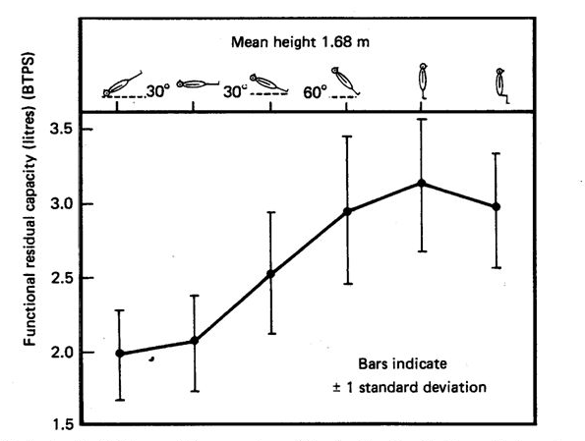
LÄGESÄNDRINGAR

Slide 8
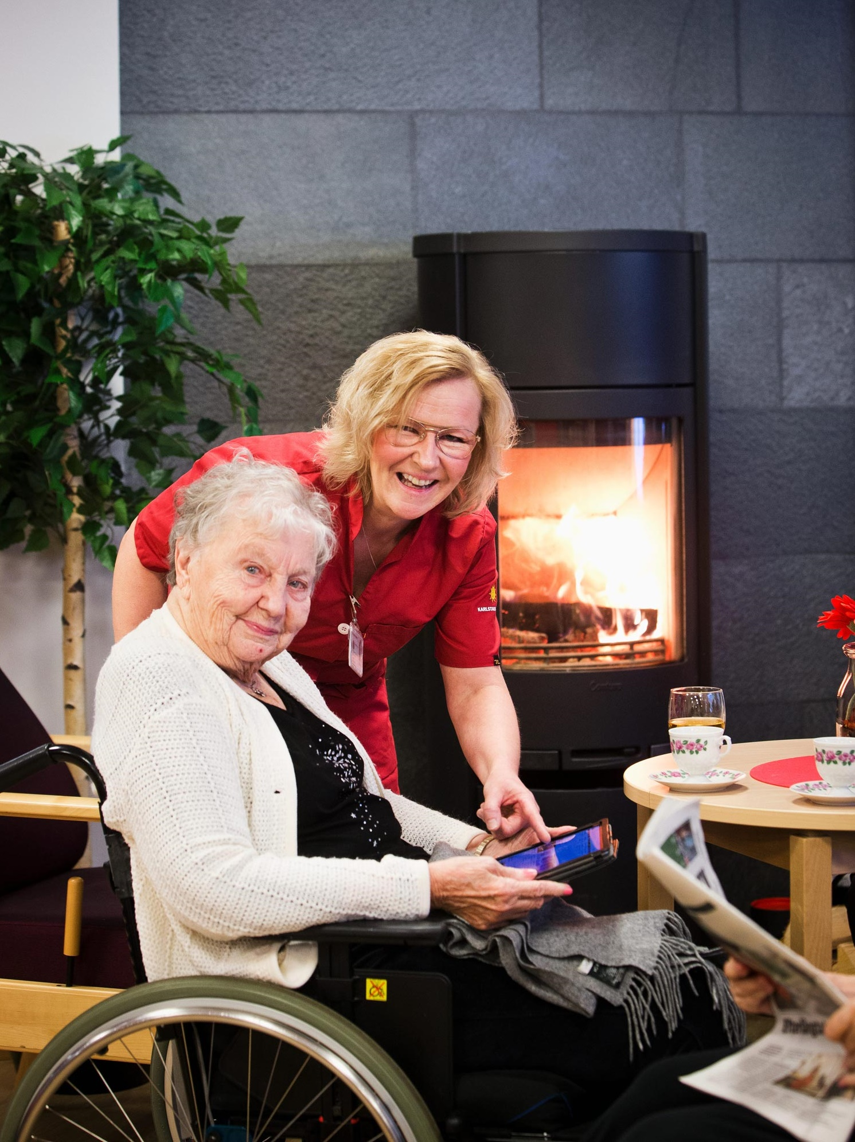
Vad behöver vi tänka på vid assisterad andning?
Skapa trygghet och tillit
Informera om vad vi gör och varför
Inhämta information innan behandling

Slide 9

Hur gör vi enklast?
Fysisk aktivitet och rörelser i vardagen
PEP-pipa
PEP-mask
SLA ➔ Sluten LäppAndning

Slide 10
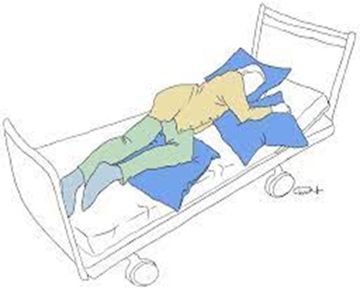
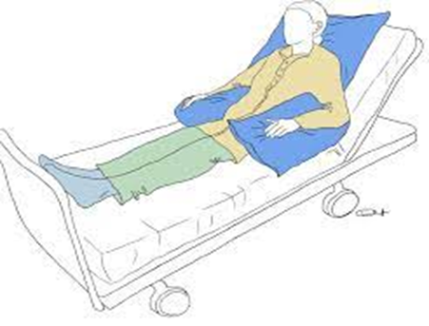
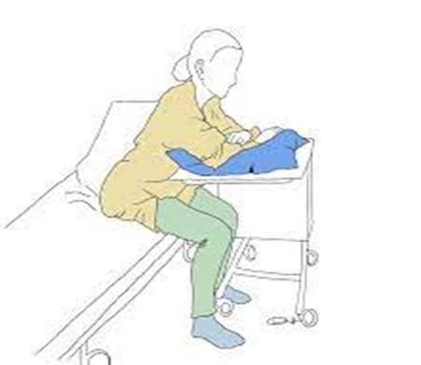
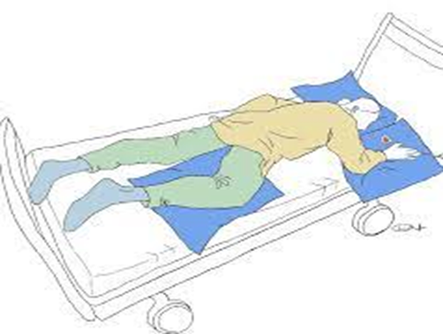

Slide 11
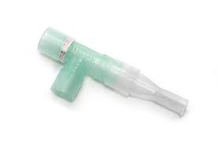
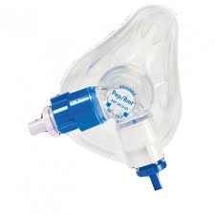
PRAKTISK TRÄNING

Slide 12

SKÖTSEL OCH RENGÖRING
Efter varje användning – Skölj med varmt vatten och låt lufttorka innan användning.
  Om den inte hinner torka – skölj en gång varje dag.
PEP-mask och trebensventil – Koka en gång i veckan. PEP-pipan ska ej kokas.
  Vid luftvägsinfektioner – koka dagligen.

Slide 13

KONTRAINDIKATIONER OCH RISKER
Risker
  Stopp i ventilen – avbryt!
  Ej sluter tätt – ingen effekt.
  Risk att få matrester i luftvägarna
    Låt det gå 30 min mellan matintag och PEP-andning
Kontraindikationer
  ”Pneumothorax” – hål i lungan
  Vissa typer av hjärtproblem

Slide 14
INDIKATION FÖR PEP
Inaktivitet
Slemproblematik
Neurologiska sjukdomar
Luftvägsinfektioner
Med mera…

Slide 15

INFORMATION DELEGERING
Allmän delegering
  Finns ordination och instruktion hos kund får du utföra PEP-andning
  Signeringslista
Egenvård
Frågor eller saknas instruktion?
  Kontakta ansvarig fysioterapeut!
Kommunväxeln:
Mottagningstelefon:

